Slide 1

INSTRUMENTACIÓN

Slide 2
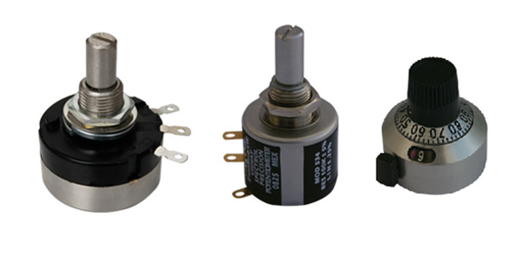
INSTRUMENTACIÓN
TRANSDUCTOR RESISTIVO
POTENCIOMETRO

Slide 3
Características de un Potenciómetro
Definición
Símbolo eléctrico
Aspecto físico
Tipos de potenciómetros

Slide 4
Definición
Un potenciómetro es un resistor con un contacto móvil deslizante o giratorio. Posee una resistencia nominal fija entre sus extremos, y una resistencia variable entre dicho móvil y uno de los terminales fijos

Slide 6
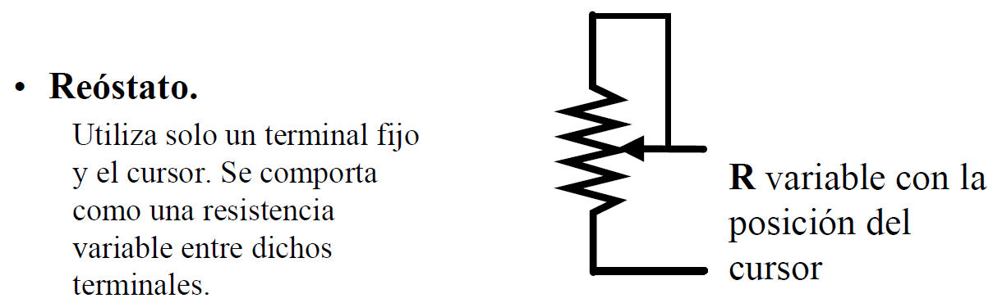
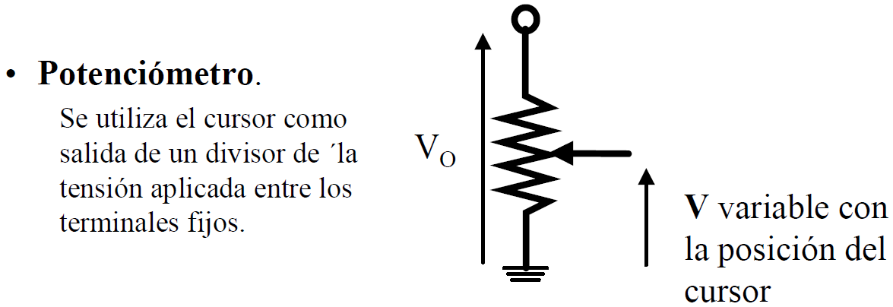

Slide 7
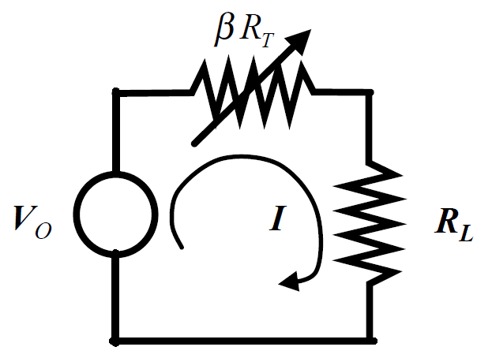
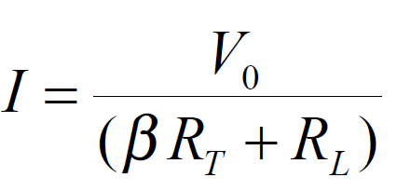
Aplicaciones Generales

Slide 8
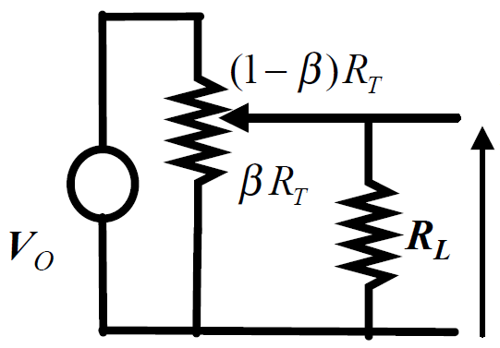
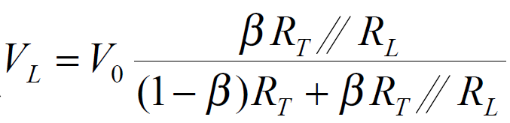
Aplicaciones Generales

Slide 9
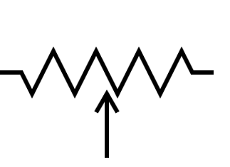
Símbolo eléctrico

Slide 10
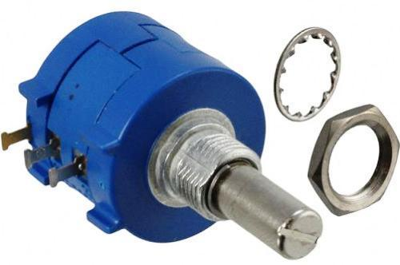
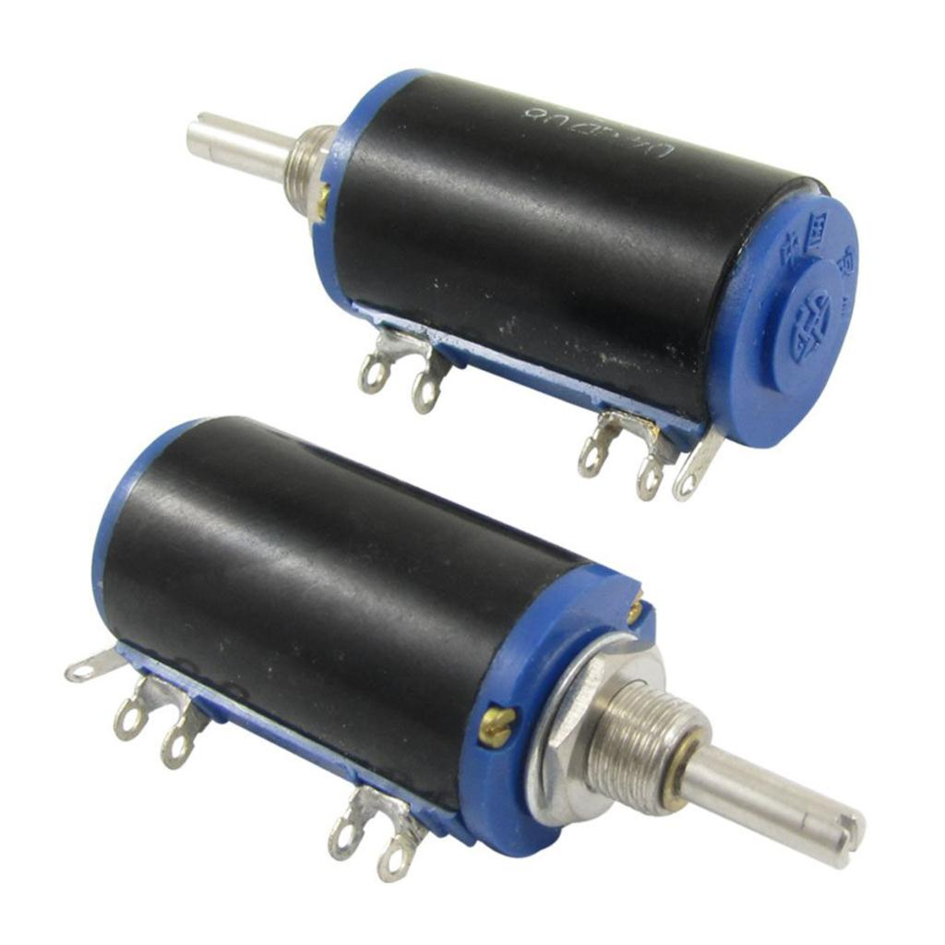
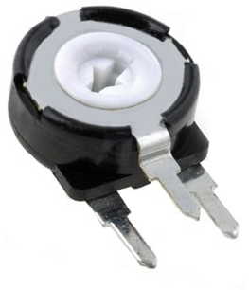
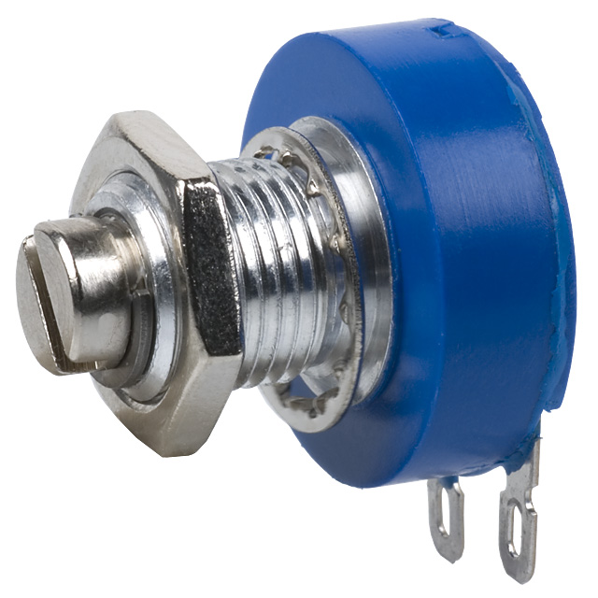
POTENCIOMETRO
Aspecto Físico

Slide 11
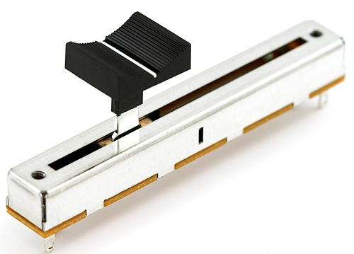
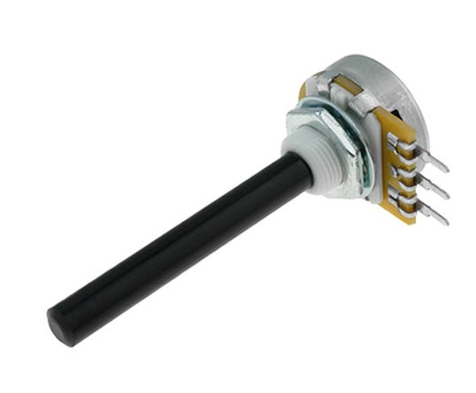
POTENCIOMETRO
Aspecto Físico

Slide 12
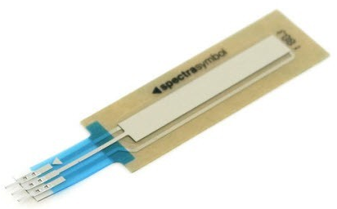
POTENCIOMETRO
Aspecto Físico

Slide 13
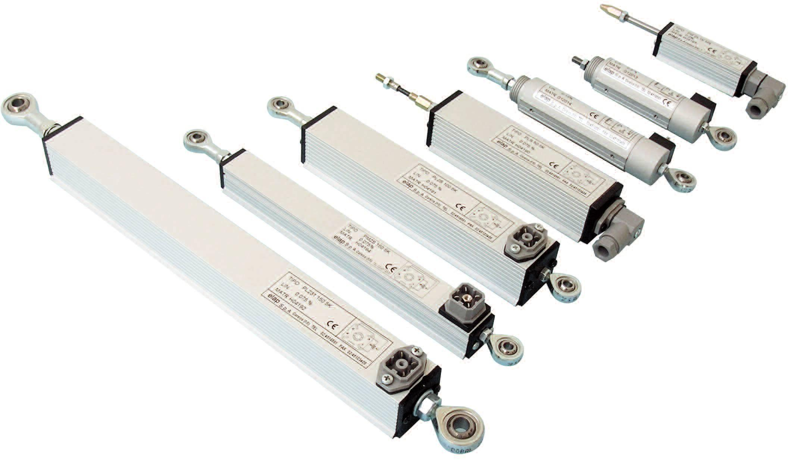
POTENCIOMETRO
Aspecto Físico

Slide 14

POTENCIOMETRO
Aspecto Físico

Slide 15
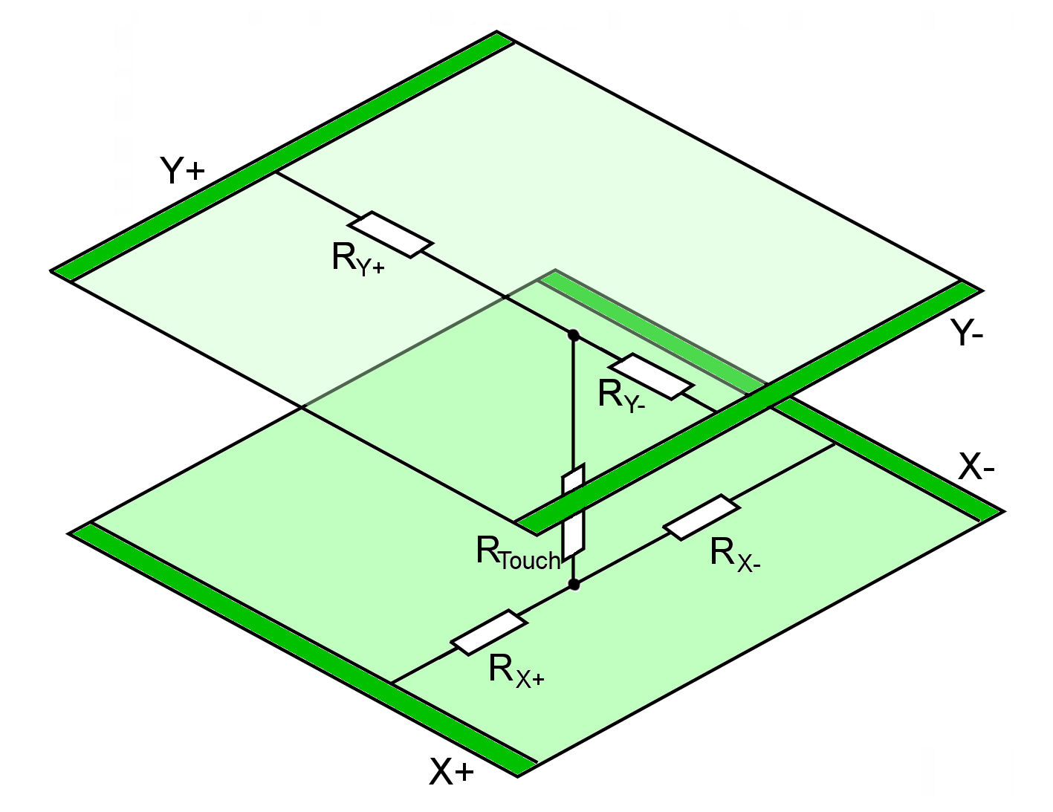
POTENCIOMETRO
Aspecto Físico

Slide 16
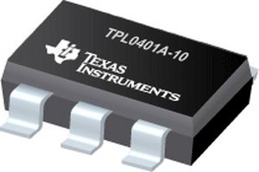
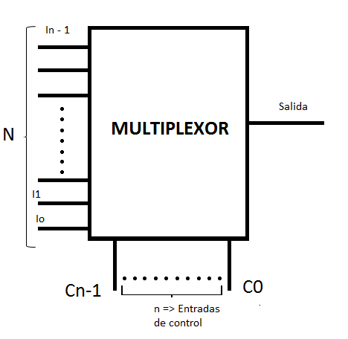
POTENCIOMETRO
Aspecto Físico
Potenciómetros Digitales

Slide 17
Tipos de Potenciómetros
Según su recorrido
Según su construcción
Según su aplicación
Según su variación
Según su potencia

Slide 18
1. Según su recorrido
Potenciómetros Deslizante: La pista de desplazamiento es recta, por lo tanto el recorrido también lo es.
Potenciómetros Angular: Se controlan girando su eje

Slide 19
Potenciómetros Deslizante
Potenciómetros Angular

Slide 20
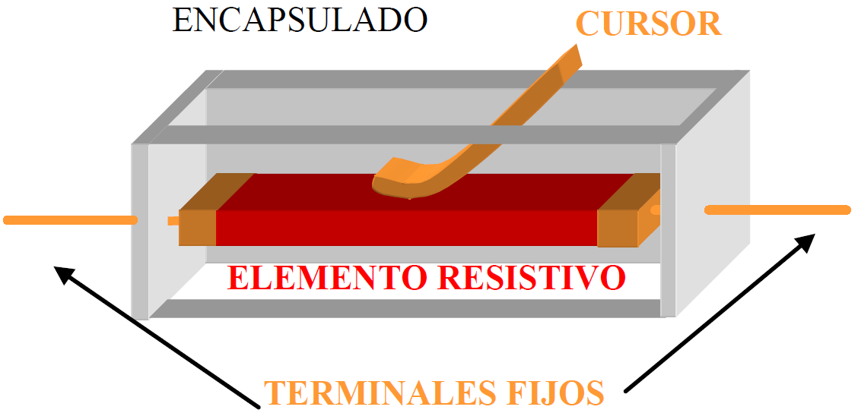

Slide 21
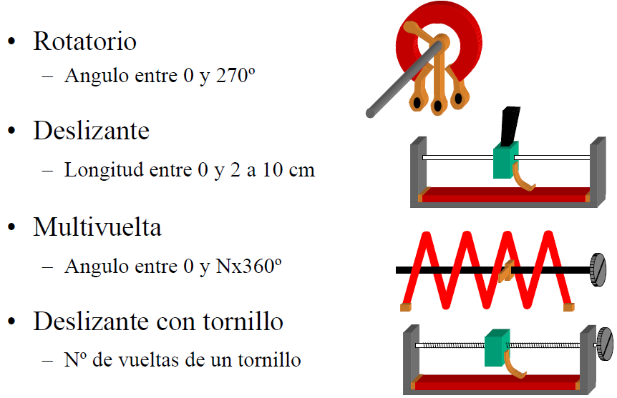

Slide 22
2. Según su construcción
De pista resistiva continua
De carbón
De película metálica
Bobinado
Multivueltas
Lineales

Slide 23
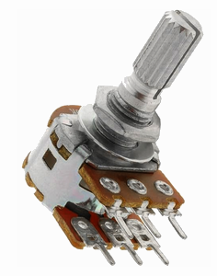
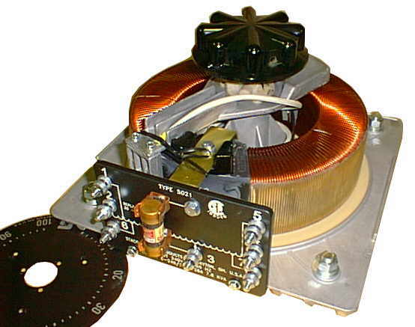
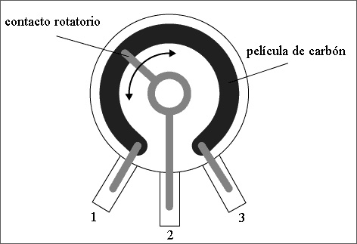
© ITES-Paraninfo

Slide 24
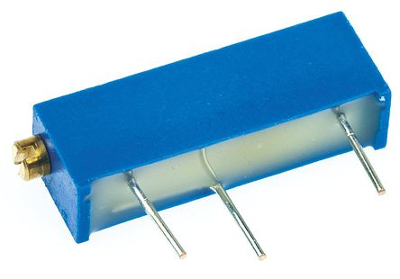
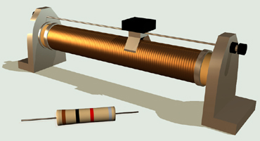

Slide 25
3. Según su aplicación
Potenciómetros de Mando o Control: Utilizados como técnica de control
Potenciómetros de Ajuste: Utilizados para llevar un equipos a un funcionamiento conveniente.

Slide 26
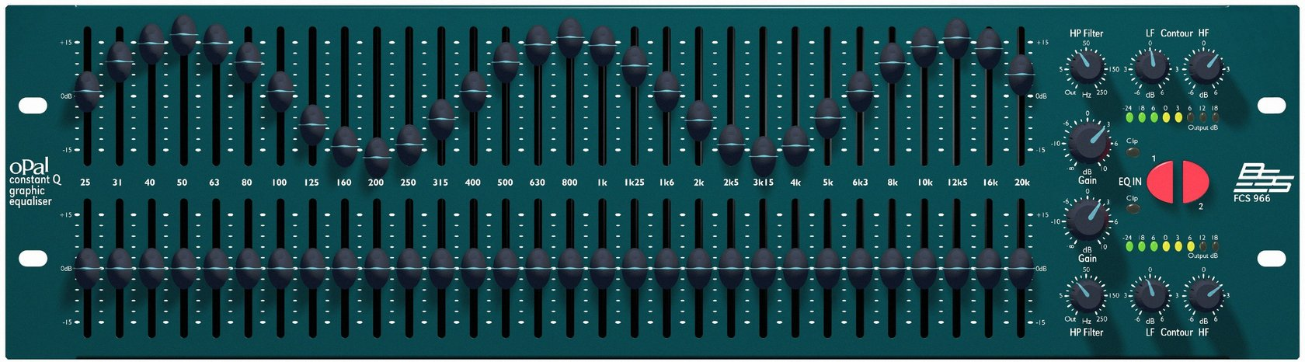
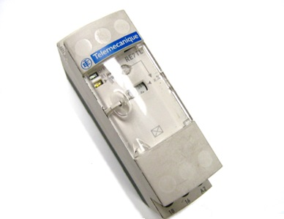
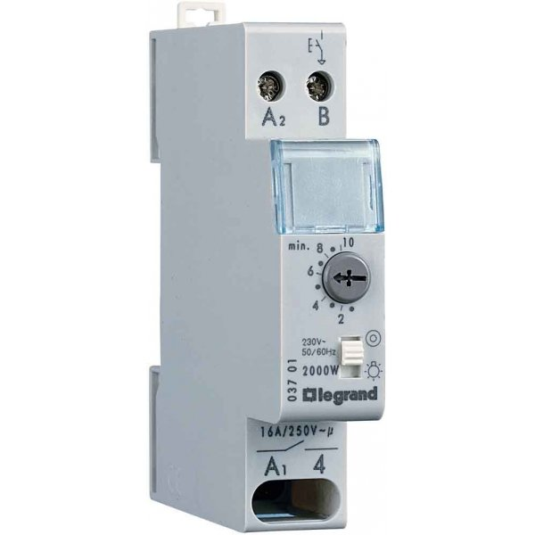
Potenciómetros de Mando
Potenciómetros de ajuste

Slide 27
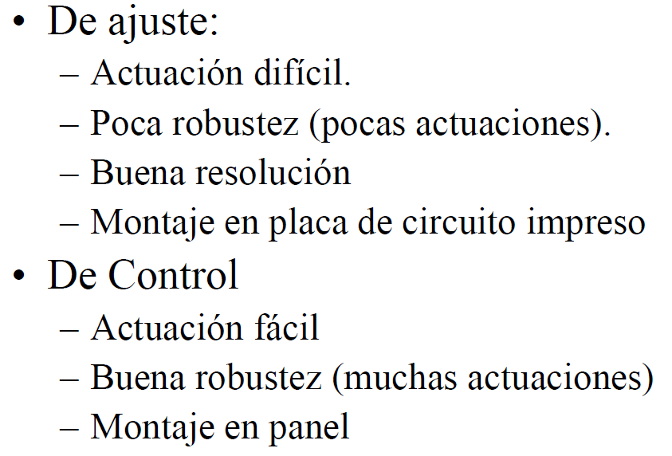
Características

Slide 28
4. Según su variación
Variación Lineal: La resistencia es directamente proporcional al ángulo de giro o al desplazamiento lineal

Slide 29
4. Según su variación
Variación Logarítmica: La resistencia depende logarítmicamente del ángulo de giro o del desplazamiento lineal

Slide 30
4. Según su variación
Variación Antilogaritmo: La resistencia depende anti- logarítmicamente del ángulo de giro o del desplazamiento lineal

Slide 31
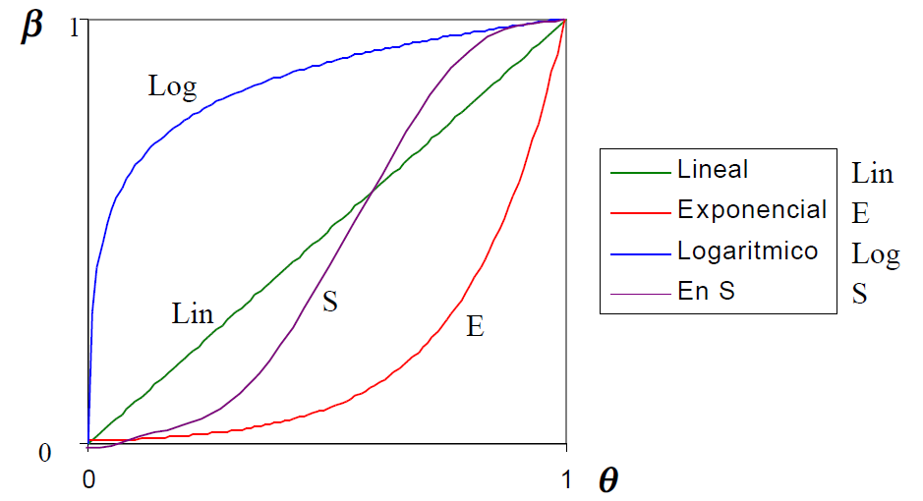

Slide 32
5. Según su potencia
De precisión
Potencia menor a 0.5W
De uso general
Hasta 2W
De Potencia
Hasta 2W

Slide 33
5. Según su potencia
De precisión
Potencia menor a 0.5W
De uso general
Hasta 2W
De Potencia
Hasta 2W

Slide 34
5. Según su potencia
De precisión
Potencia menor a 0.5W
De uso general
Hasta 2W
De Potencia
Hasta 2W

Slide 35
Parámetros Potenciómetro
Factor de disipación
Resistencia de cursor máxima
Resistencia terminal máxima
Resistencia de aislamiento
Tomas Intermedias

Slide 36
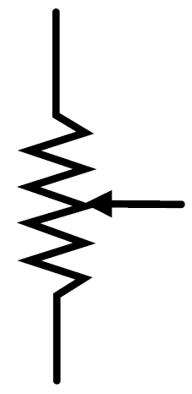
1. Factor de disipación
Potencia máxima por unidad de longitud eléctrica.

Slide 37
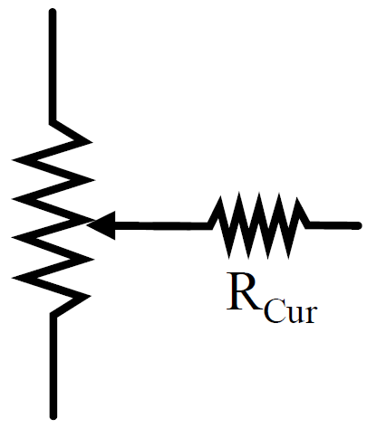
2. Resistencia de cursor máxima
Máximo valor de la resistencia que presenta el cursor independientemente de donde esté situado

Slide 38
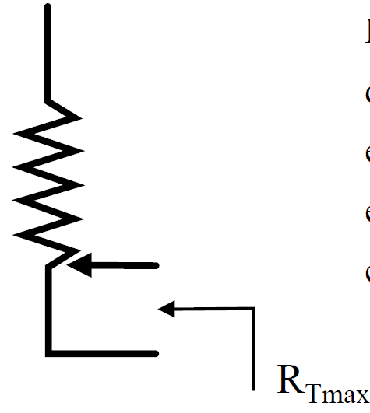
3. Resistencia de terminal máxima
Máximo valor de la resistencia que presenta el dispositivo entre el cursor y uno de los extremos, cuando dicho cursor está en dicho extremo.

Slide 39
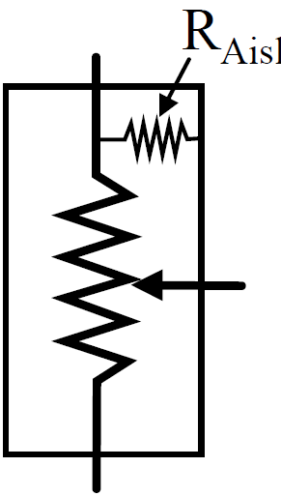
4. Resistencia de aislamiento
Valor de la resistencia entre cualquiera de los terminales y las partes mecánicas que constituyen el encapsulado.

Slide 40
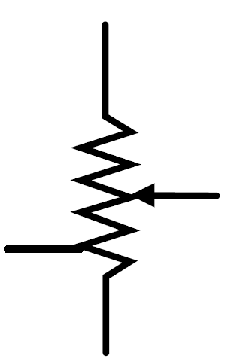
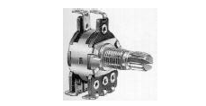
5. Tomas Intermedias
Contactos fijos realizados en puntos particulares del potenciómetro

Slide 41
Modelo matemático Potenciómetro
Función según su comportamiento
Sensibilidad

Slide 42
POTENCIÓMETRO
La variación de su resistencia es función de la posición

Slide 43
COMPORTAMIENTO

Slide 50
2. Sensibilidad
Capacidad del POTENCIÓMETRO de generar variaciones de resistencia ante variaciones X, θ.

Slide 51
Linealización de un Potenciómetro

Slide 52
Linealización (Técnica: Resistencia Rp Paralelo)

Slide 53
Algoritmo de Linealización

Slide 54
Algoritmo de Linealización

Slide 55
Nueva Función
Sensibilidad

Slide 56
Ejemplo
Se tiene un potenciómetro con un comportamiento con respecto a X como se observa en la figura, encontrar el valor de Rp para linealizar en el tramo de 5 a 7cm, determinar la sensibilidad del nuevo sistema.

Slide 57
1. Modelo matemático del potenciómetro

Slide 58
1. Modelo matemático del potenciómetro

Slide 59
1. Modelo matemático del potenciómetro

Slide 60
1. Modelo matemático del potenciómetro

Slide 61
1. Modelo matemático del potenciómetro

Slide 62
1. Modelo matemático del potenciómetro

Slide 63
1. Modelo matemático del potenciómetro

Slide 64
2. Sensibilidad

Slide 65
2. Sensibilidad

Slide 66
3. Linealizar
X1 [cm] | X2 [cm] | X3 [cm]
5 | 6 | 7

Slide 67
3. Linealizar
X1 [cm] | X2 [cm] | X3 [cm]
5 | 6 | 7

Slide 68
3. Linealizar
X1 [cm] | X2 [cm] | X3 [cm]
5 | 6 | 7

Slide 69
3. Linealizar
X1 [cm] | X2 [cm] | X3 [cm]
5 | 6 | 7

Slide 70
3. Linealizar
X1 [cm] | X2 [cm] | X3 [cm]
5 | 6 | 7

Slide 71
Acondicionamiento de un Potenciómetro

Slide 72
Acondicionamiento de tensión

Slide 73
Acondicionamiento de tensión

Slide 79
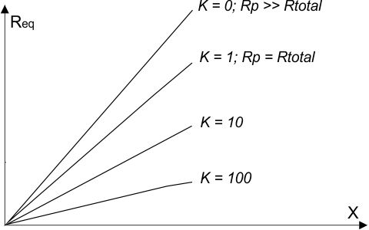

Slide 80
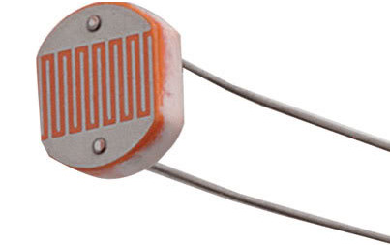
INSTRUMENTACIÓN
TRANSDUCTOR RESISTIVO
LDR – Light Dependent Resistors

Slide 81
Características LDR – Light Dependent Resistors
Definición
Símbolo eléctrico
Aspecto físico

Slide 82
Definición
Se basan en la variación de la resistencia eléctrica de un semiconductor al incidir sobre el radiación electromagnética con longitud de onda entre 1 mm y 10 nm (Luz).

Slide 83
Definición
Se basan en la variación de la resistencia eléctrica de un semiconductor al incidir sobre el radiación electromagnética con longitud de onda entre 1 mm y 10 nm (Luz).
Fotoresistencia
Fotoconductor
Célula fotoeléctrica
Resistor dependiente de la luz

Slide 84
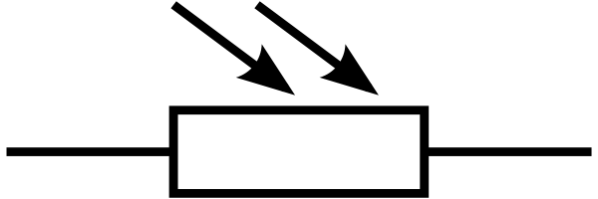
Símbolo eléctrico

Slide 85
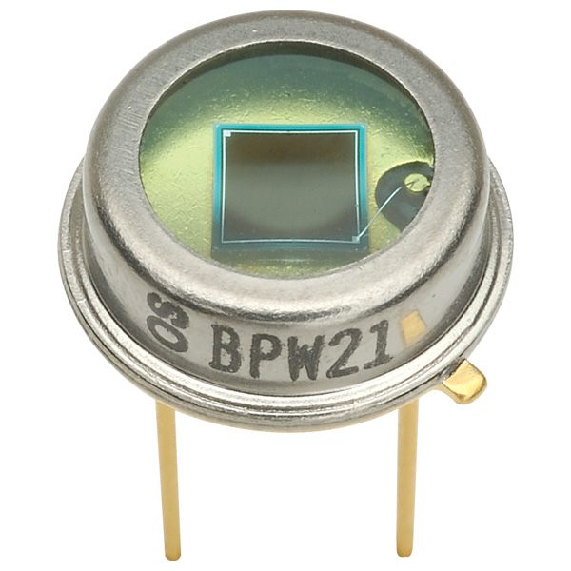
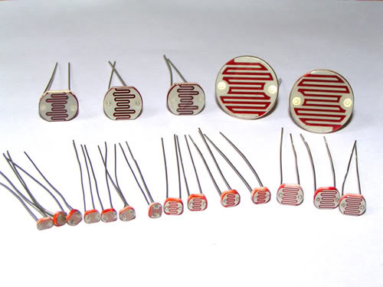
LDR – Light Dependent Resistors
Aspecto Físico

Slide 86
Modelo Matemático LDR – Light Dependent Resistors
Función
Modelo lineal
Coeficiente de temperatura

Slide 87
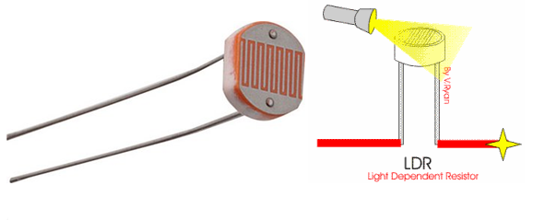
LDR – Light Dependent Resistors
La variación de su resistencia es función de la Iluminación

Slide 88
LDR – Light Dependent Resistors
Resistencia [Ω]
Iluminación [Lux]

Slide 89
LDR – Light Dependent Resistors
¿PTC – NTC?
Resistencia [Ω]
Iluminación [Lux]

Slide 90
LDR – Light Dependent Resistors
Coeficiente de temperatura negativo: A mayor temperatura menor resistencia (Conduce mas)
Resistencia [Ω]
Iluminación [Lux]

Slide 91
Modelo Matemático

Slide 92
LDR – Light Dependent Resistors

Slide 93
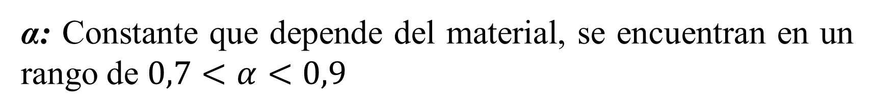
LDR – Light Dependent Resistors
RLDR: Resistencia del LDR a iluminación E[Ω]
E: Iluminación [Lux]
α: Constante que depende del material, se encuentran en un rango de $0,7<α<0,9$
A: Constante que depende del material

Slide 94
Parámetros LDR – Light Dependent Resistors
Resistencia Nominal
Longitud de onda
Sensibilidad

Slide 95
1. Resistencia Nominal
Parámetros del fabricantes
2. Longitud de onda

Slide 96
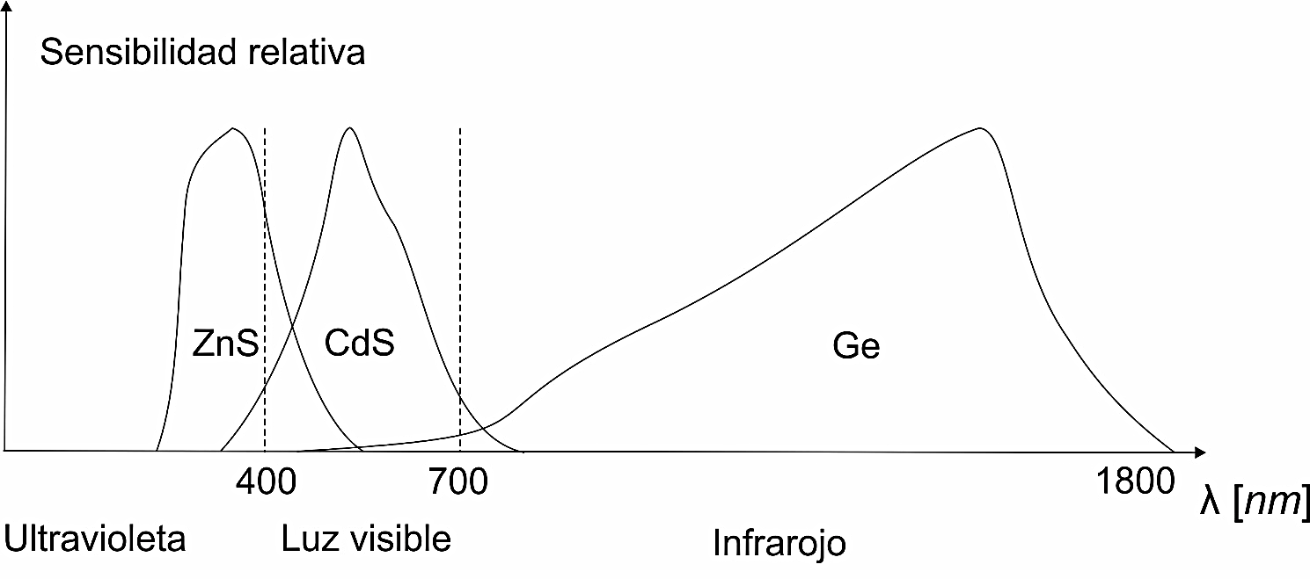
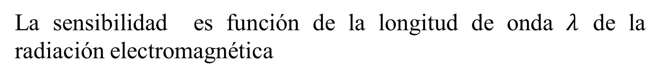
3. Sensibilidad
La sensibilidad es función de la longitud de onda $λ$ de la radiación electromagnética

